Slide 1
Классный час
во 2 «б» классе
«Храните чудо-город –
Наследие Петра»
14 апреля
Санкт-Петербург

Slide 2
ПРЕЗЕНТАЦИЯ
КОМАНД

Slide 3
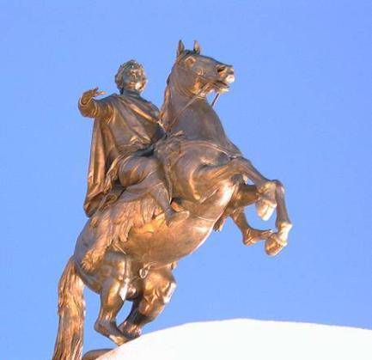
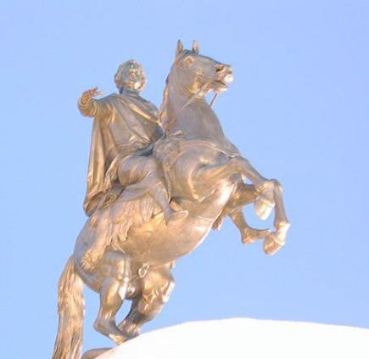
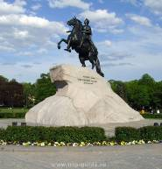
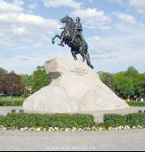
Памятник из бронзы:
Честь царю, хвала!
Мчится, словно ветер, конь,
Тянет удила.
На коне сидит герой,
Он красивый, молодой.
Это - память в честь Петра,
Много сделал он добра.
Скачет воин в будни, в праздник,
А зовётся …
Медный
всадник

Slide 4
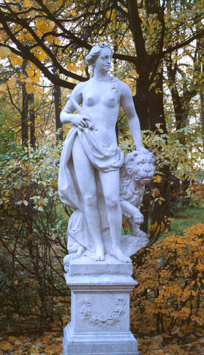
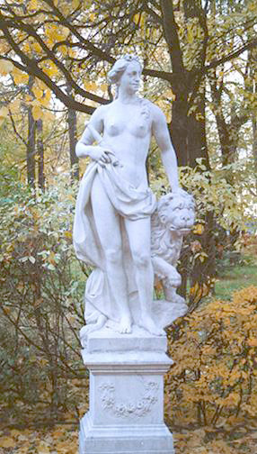
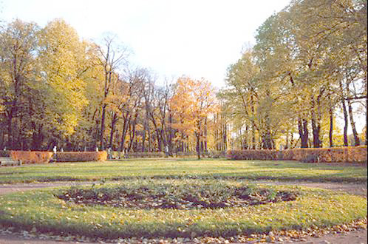
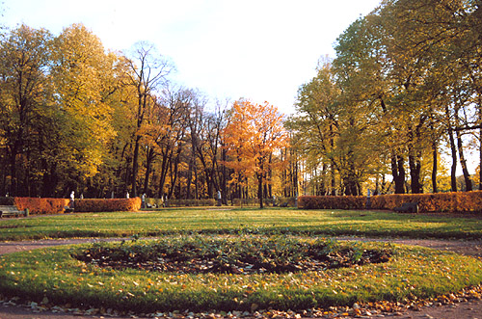
Есть в Петербурге чудо – сад
Украшен кружевом оград
Дворец в нём есть царя Петра
И статуи, как божества.
В тени аллей, возле оград.
И он зовётся …
Летний сад

Slide 5
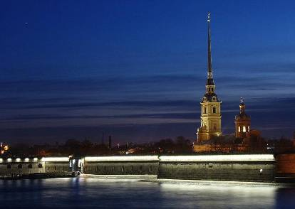
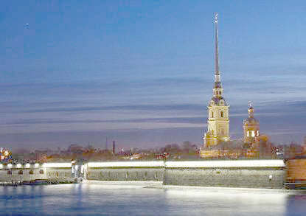
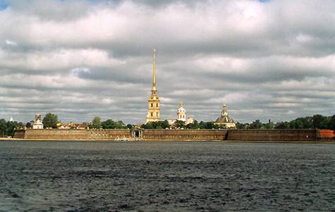
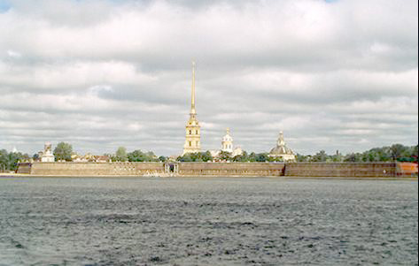
Ветра волн и волн свирепость
Все видала, все снесла
Петропавловская крепость
Тучи рвущая игла…
Петропавловская
крепость

Slide 6
РУБРИКА
«Петербург в стихах»

Slide 7
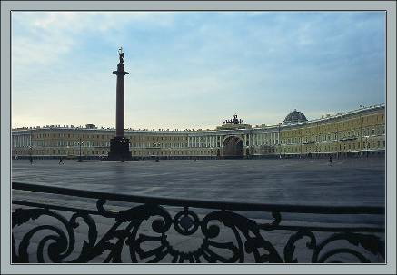
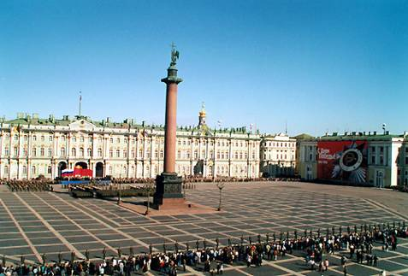
Площадь эта главная,
Площадь эта славная.
Побывать на ней все рады:
Тут проводятся парады,
Проходят демонстранты,
Играют оркестранты.
Бывают здесь гуляния,
На лошадях катания.
Хоть она и старая,
Но выглядит , как новая,
Площадь наша главная
По имени …
Дворцовая

Slide 8
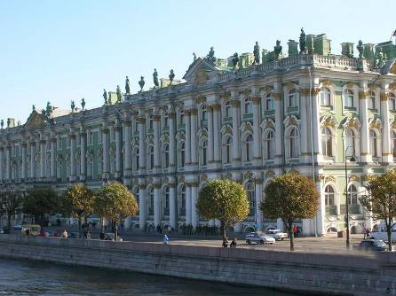
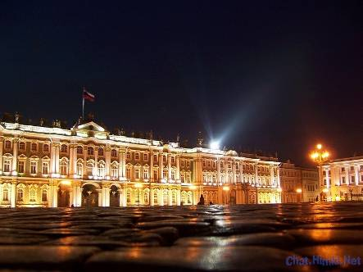
На площади Дворцовой
Стоит он много лет…
Все им восхищаются
Здесь равнодушных нет.
Из разных стран художники
Картины привезли,
Чтоб их полотна дивные
Увидеть все могли.
И чего здесь только нету:
Знаменитостей портреты,
Удивительные вазы,
Украшения в алмазах…
Раньше был он для царей,
А теперь тут стал музей.
Это наш, это ваш
Петербургский …
Эрмитаж

Slide 9
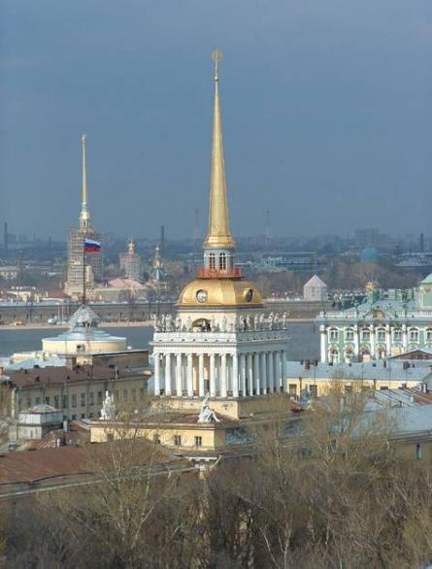
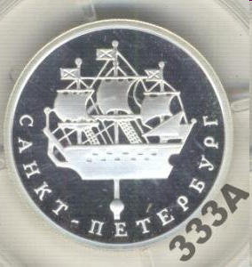
В начале Невского стоит
Прекрасно здание на вид.
Колонны, статуи и шпиль,
И только в вышине
Горит кораблик золотой
Весь в солнечном огне.
Адмиралтейство

Slide 10
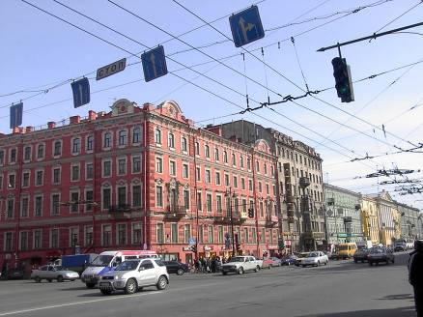
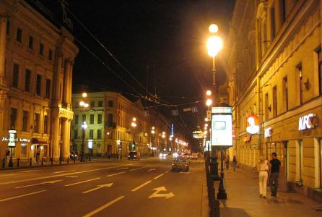
Красивый и просторный,
Широкий и большой,
Идёт он от Дворцовой,
Встречается с Невой.
Мост Александра Невского
Задерживает путь
По главному проспекту.
А как его зовут?
Невский проспект

Slide 11
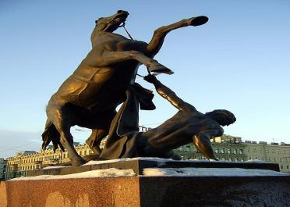
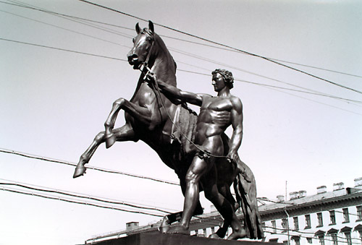
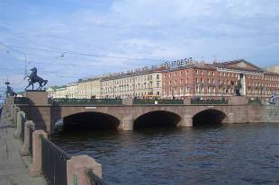
Красивый мост, любимый нами,
Известен четырьмя конями.
Но имя носит он не Клодта,
А полковника, чья рота
Здесь мост срубила из осины.
Недолговечна древесина…
Опоры каменными стали,
А мост всё так же люди звали
По старой дедовской привычке…
И мы зовём его…
Аничков мост

Slide 12
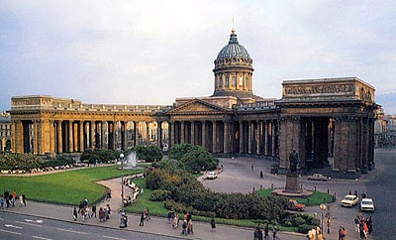
Храм распахнул колоннаду дугой.
Вознесся над куполом крест золотой.
Взят пудостский камень для стен и колон
(Для храма впервые использован он).
На Невском, где всё изумляет наш взор,
Воздвиг Воронихин …
Казанский собор

Slide 13
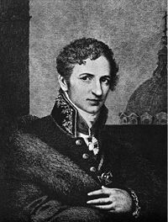
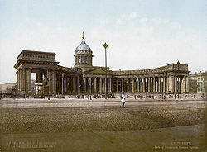
28 октября - 252 года со дня рождения А. Воронихина , создателя Казанского собора

